Slide 1



CLASS: V
SUBJECT : LOWER HINDI
CHAPTER NAME : अमात्रिक शब्द
SUBTOPIC पुनरावर्तन- वर्णमाला दो तथा तीन वर्णों वाले शब्दों का परिचय

Slide 2


Slide 3

वर्णमाला
स्वर वर्ण
व्यंजन वर्ण

Slide 4
स्वर वर्ण
अ
आ
इ
ई
उ
ऊ
ऋ
ए
ऐ
ओ
औ
अं
अः

Slide 5
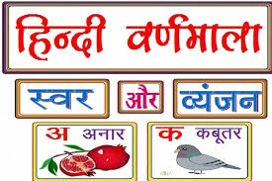
क
ख
ग
ङ
च
छ
ज
झ
ञ
ट
ठ
ड
ढ
ण
त
थ
द
ध
न
प
फ
ब
भ
म
य
र
ल
व
श
ष
स
ह
क्ष
त्र
ज्ञ
श्र

Slide 6
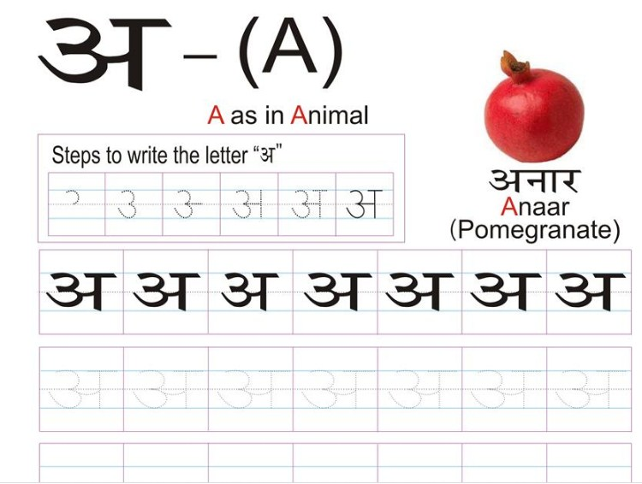
अ
अ
अ
अ

Slide 7



Slide 8

दो या दो से अधिक वर्णो से बने ऐसे समूह को ‘शब्द’ कहते है, जिसका कोई सार्थक अर्थ निकल रहा हो।
कमल
शलगम

Slide 9
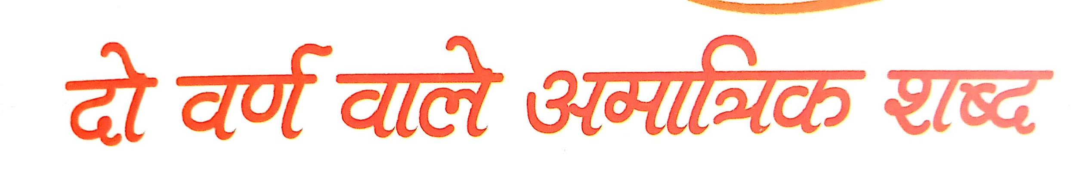

Slide 10

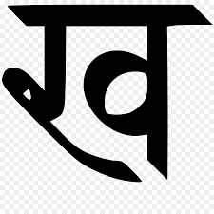










Slide 11

आओ पढ़ें
बस
दस
चख
नथ
नल
रथ
थन
रस
बल
वन
खत
गज
जल
छत
डर
धन

Slide 12
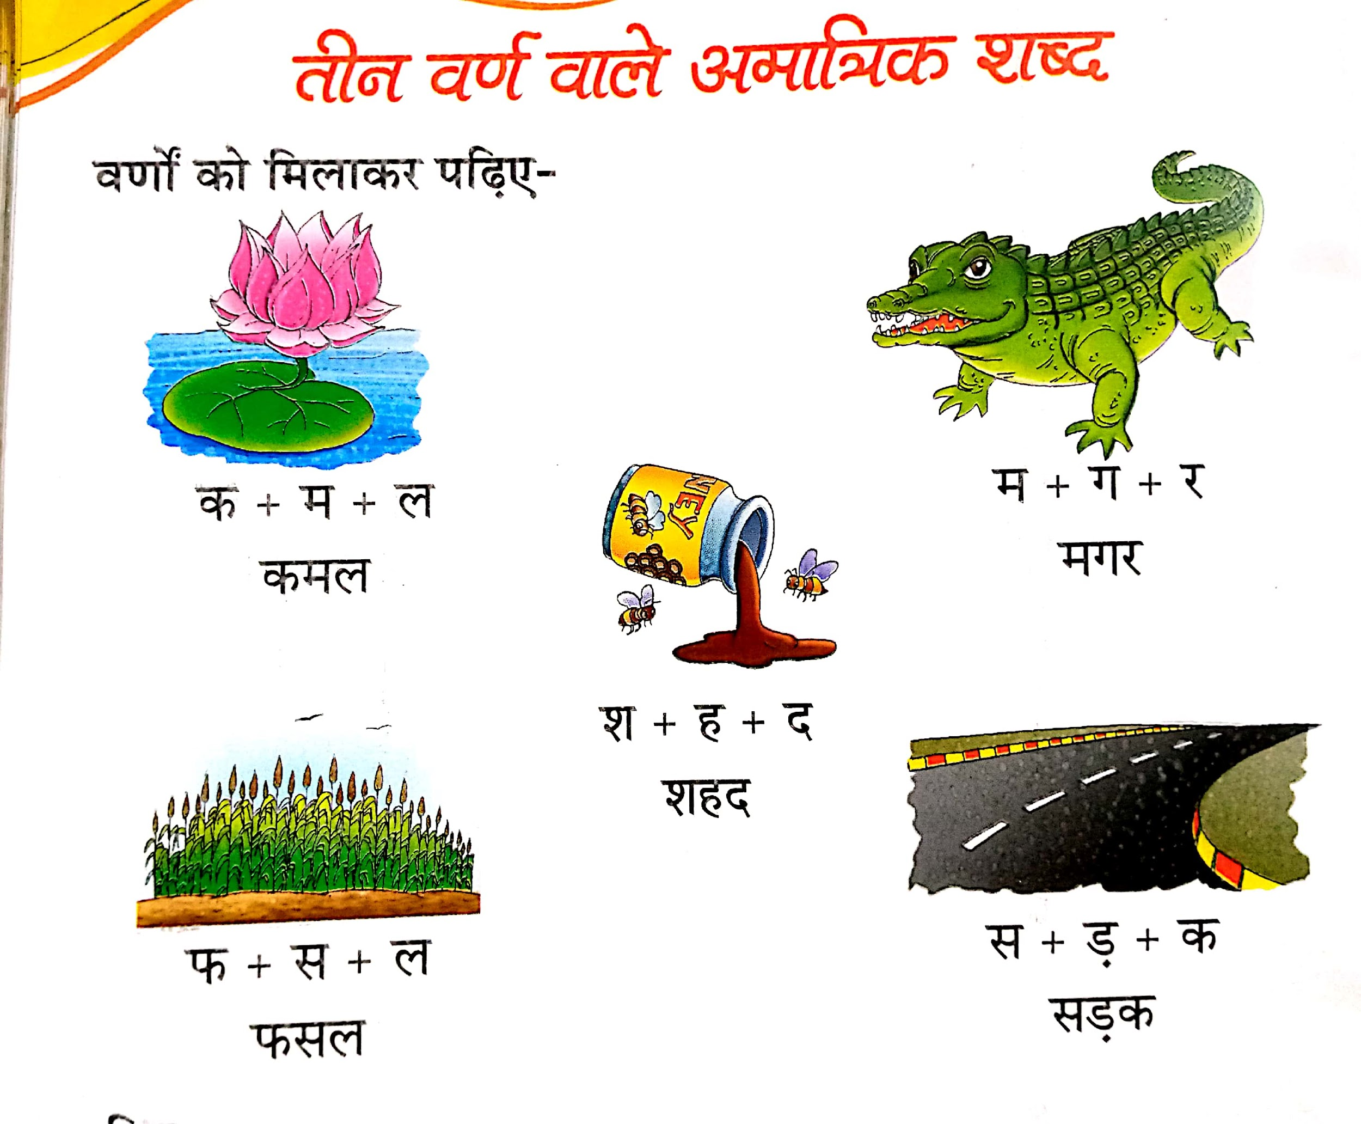

Slide 13
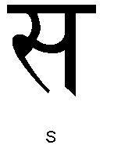









वर्णों को जोड़कर शब्द बनाओ
सड़क
बटन
कलश
टहल
महल

Slide 14
आओ पढ़ें
मगर
औरत
चरम
नगर
कहर
महल
भरण
नरम
जलद
हवन

Slide 15
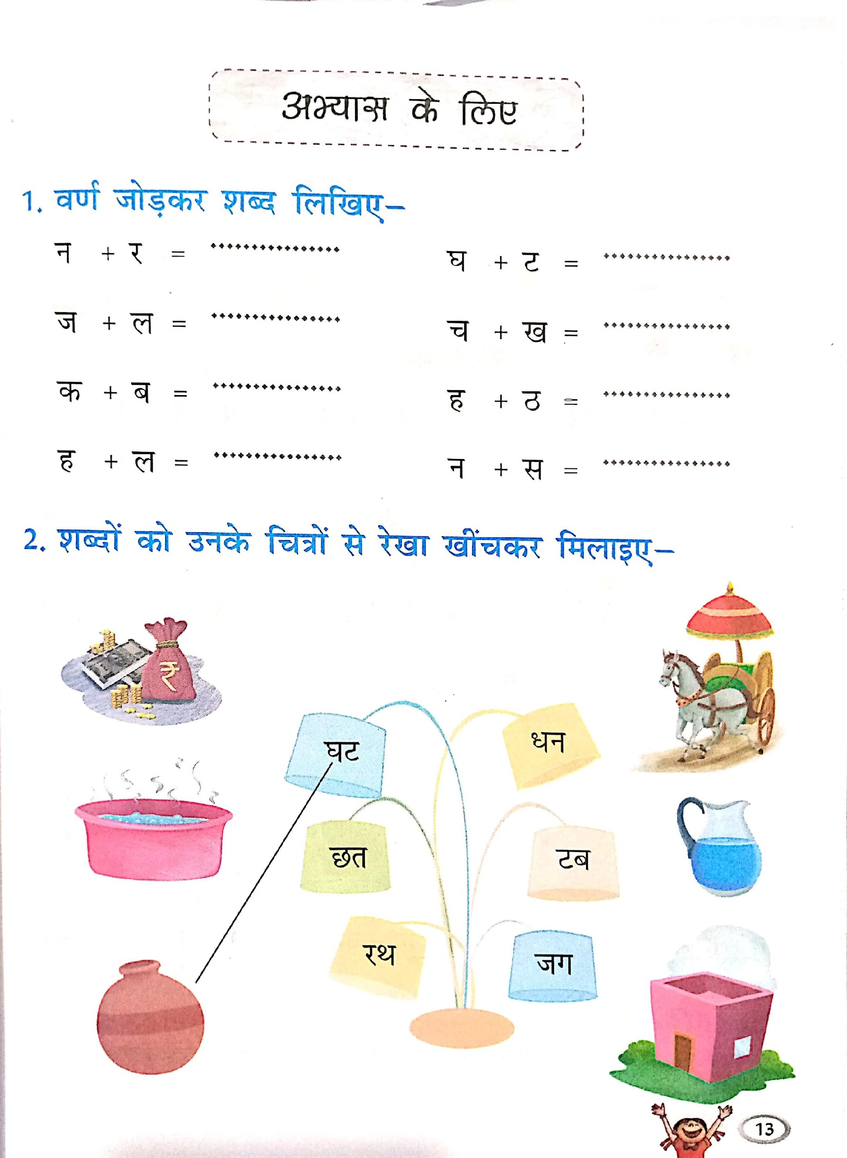
C.W
13.04.21

Slide 16
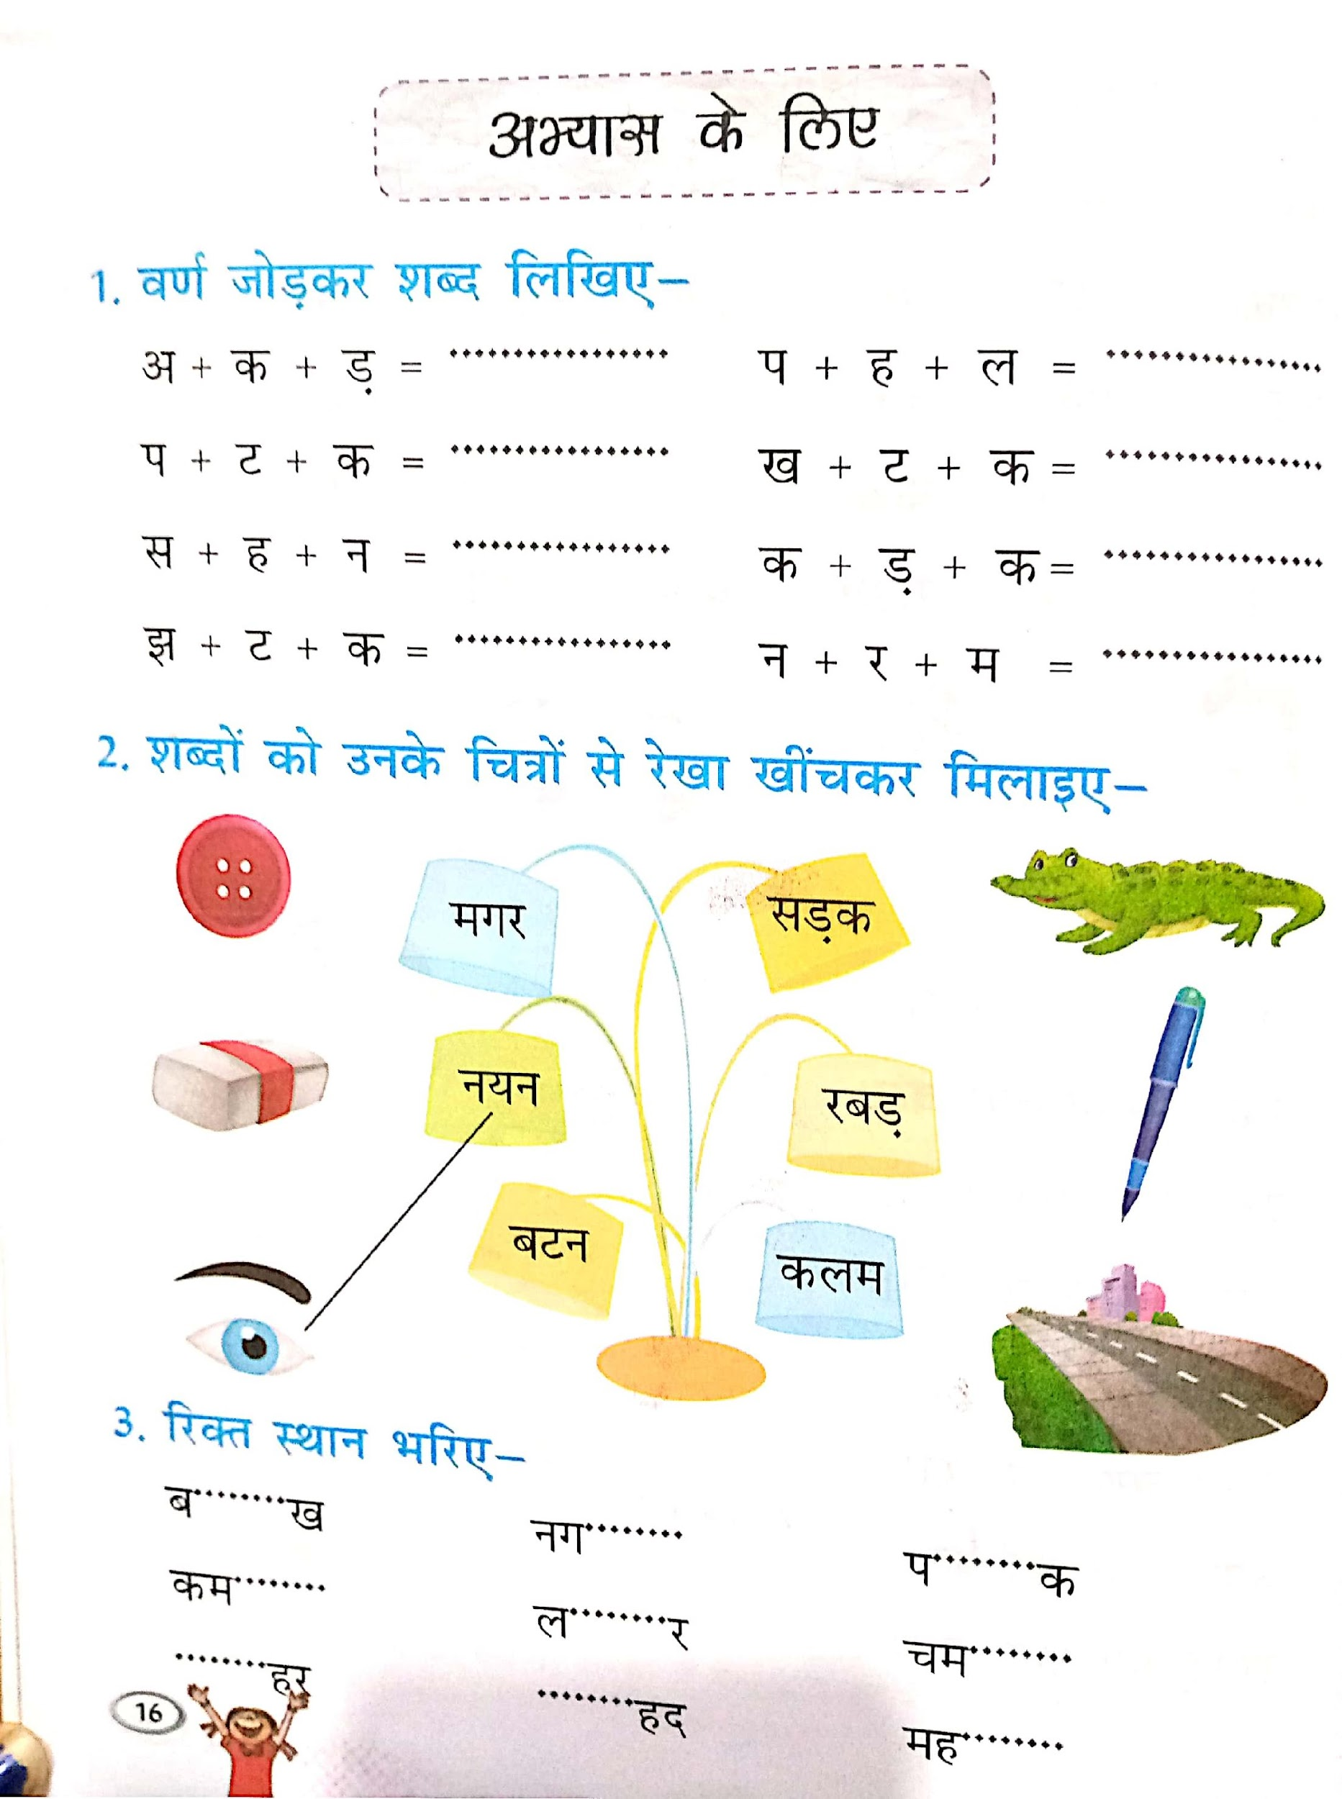

Slide 17
गृह कार्य
पृष्ठ संख्या 16 प्रश्न संख्या 1 तथा 2 का अभ्यास कॉपी में करें

Slide 18
सीखने के प्रतिफल
अक्षरों के सही उच्चारण पठन तथा लेखन संबंधित ज्ञान प्राप्त कर पाएँगे

Slide 19
THANKING YOU
ODM EDUCATIONAL GROUP

